Slide 1


Desarrollo Móvil con Xamarin
2 - Introducción a Xamarin.Forms

Slide 2
Contenido
¿Qué es Xamarin.Forms?
Componentes de Xamarin.Forms
Pages
Views
Layout
Acceder a APIs de plataformas específicas

Slide 3
¿Qué es Xamarin.Forms?
En el enfoque tradicional de Xamarin, se comparte principalmente el código de la lógica de negocios y estructuras de datos.
En el enfoque de Xamarin.Forms, además de compartir el código de la lógica de negocios y estructuras de datos, también se comparte el código de la interfaz del usuario (UI).
Esto se logra al definir la UI utilizando controles que son independientes de las plataformas (Android, iOS, Windows).

Slide 4
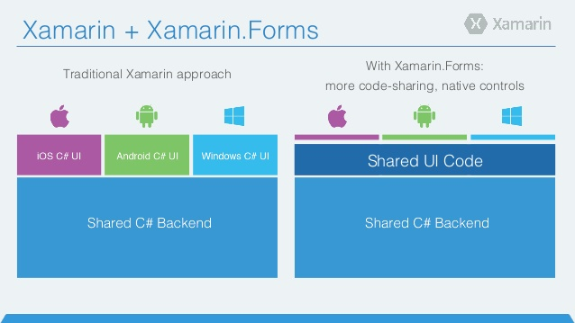

Slide 5
En tiempo de ejecución, cada plataforma transforma los controles definidos en Xamarin.Forms a controles nativos.
Xamarin.Forms Button:
Android → Widget Button
iOS → UI Button.
Windows → XAML Control Button

Slide 6
Xamarin.Forms no siempre será el mejor enfoque para el desarrollo de una aplicación.
Si lo que más importa en la aplicación es el manejo de datos, y el diseño de la interfaz no debe ser necesariamente “pixel-perfect”, entonces Xamarin.Forms es el enfoque adecuado.
Pero, si las especificaciones del diseño personalizado de la interfaz son fundamentales en la aplicación, entonces el enfoque tradicional (diseñar una interfaz para cada plataforma) es el adecuado.

Slide 7
Ejercicio #1 – App de Xamarin.Forms

Slide 8
Componentes de Xamarin.Forms
La clase Application es el punto de entrada de la aplicación.
Es utilizada por el código de las plataformas específicas para inicializar la aplicación.
Siempre va “apuntar” a la primera página de la aplicación.
La clase Page se utiliza para mostrar una pantalla al usuario.
Define la UI, ya sea en código (C#) o markup (XAML), y provee comportamiento para la pantalla.

Slide 9
Pages
La clase Page define una pantalla en la aplicación.
Un objeto Page representa en:
iOS: Un objeto ViewController.
Windows: Un objeto Page.
Android: Un funcionamiento similar a un objeto Activity (pero no es un objeto Activity).

Slide 10
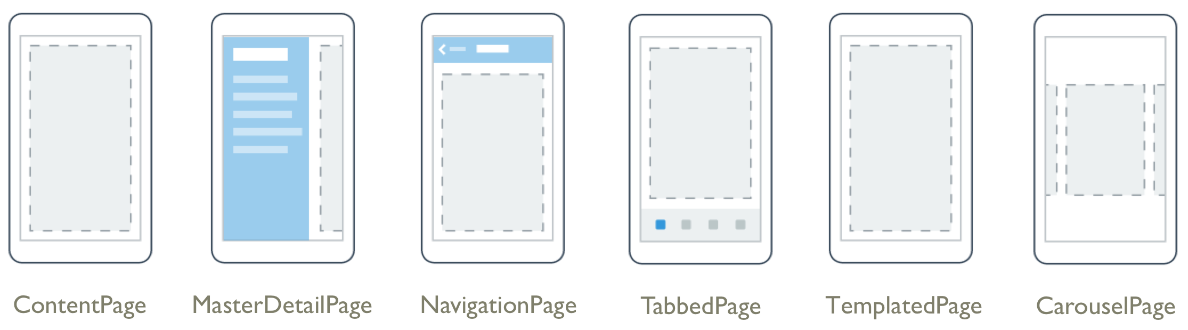
Varias clases derivan de Page, y cumplen diferentes propósitos.

Slide 11
Views
La clase View define los controles típicos que se tendrán en la aplicación.
Varias clases derivan de View, por ejemplo:
Presentación: Label, Image, Map.
Para iniciar comandos (eventos): Button, SearchBar.
Para asignar valores: Slider, DatePicker, TimePicker.
En tiempo de ejecución, cada plataforma convierte los controles definidos con la clase View a controles nativos.

Slide 12
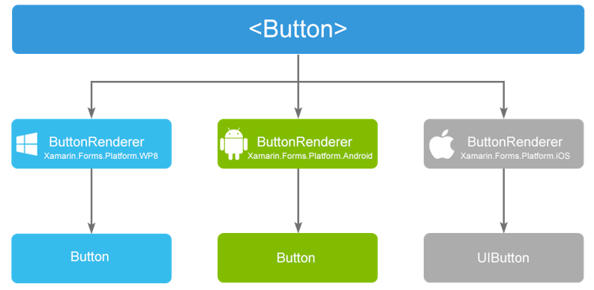

Slide 13
Layout
Para crear múltiples controles (Views) en una pantalla, éstos deben estar definidos dentro de un contenedor.
La clase Layout actúa como un contenedor tanto de controles (Views), como de otros contenedores (Layouts).
Define el tamaño y la posición de sus elementos hijos.

Slide 14
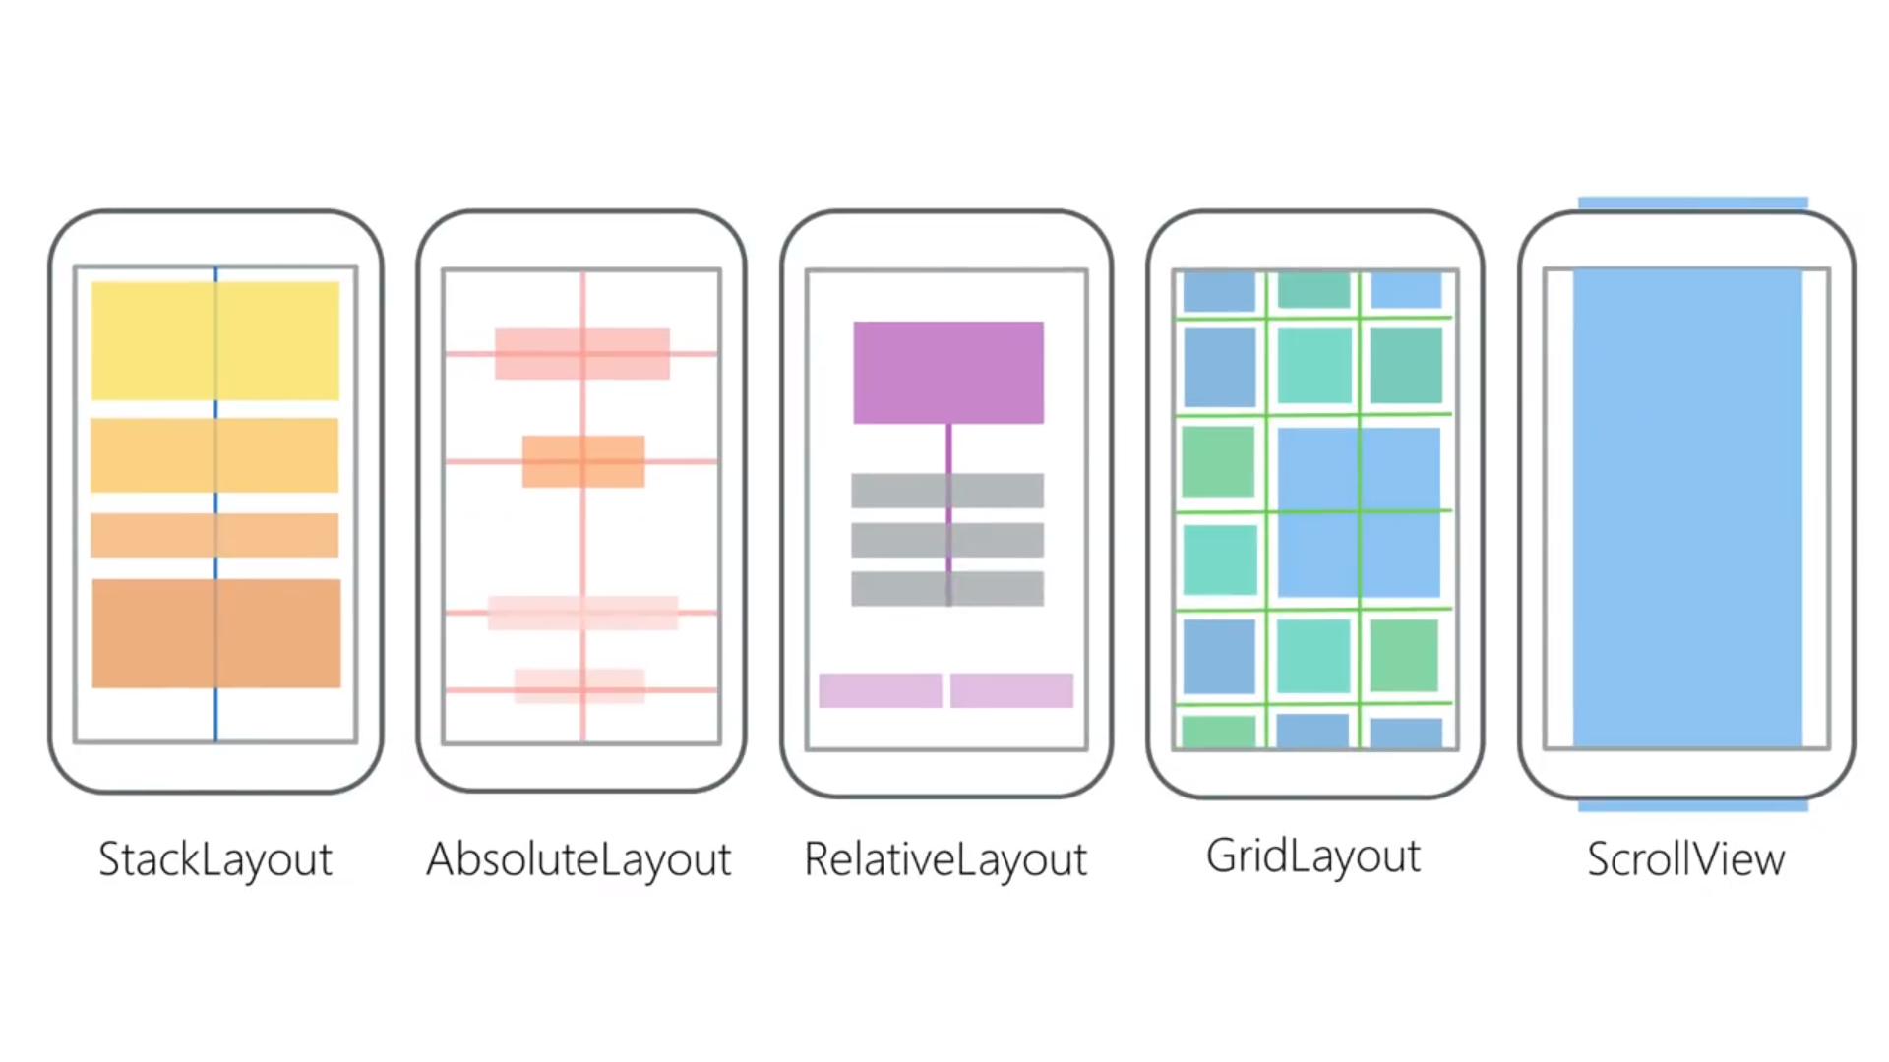

Slide 15
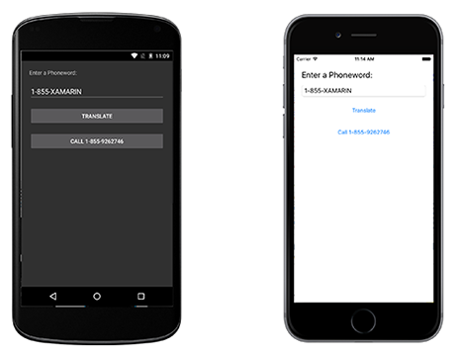
Ejercicio #2 – Phoneword

Slide 16
Acceder a APIs de plataformas específicas
Si bien Xamarin.Forms provee APIs que “apuntan” a todas las plataformas, hay APIs que son específicas a las plataformas.
En estos casos, lo ideal es utilizar las APIs específicas en cada plataforma pero, de alguna manera, invocarlas desde nuestro código compartido.
Aquí, el uso de abstracciones (como las interfaces) es muy útil.

